Slide 1



L’implicite et l’explicite : la métaphore de l’iceberg
DIAPORAMA
Support réalisé par le DisCRI dans le cadre de la séquence formative n°5 des AOC
Octobre 2020

Slide 2
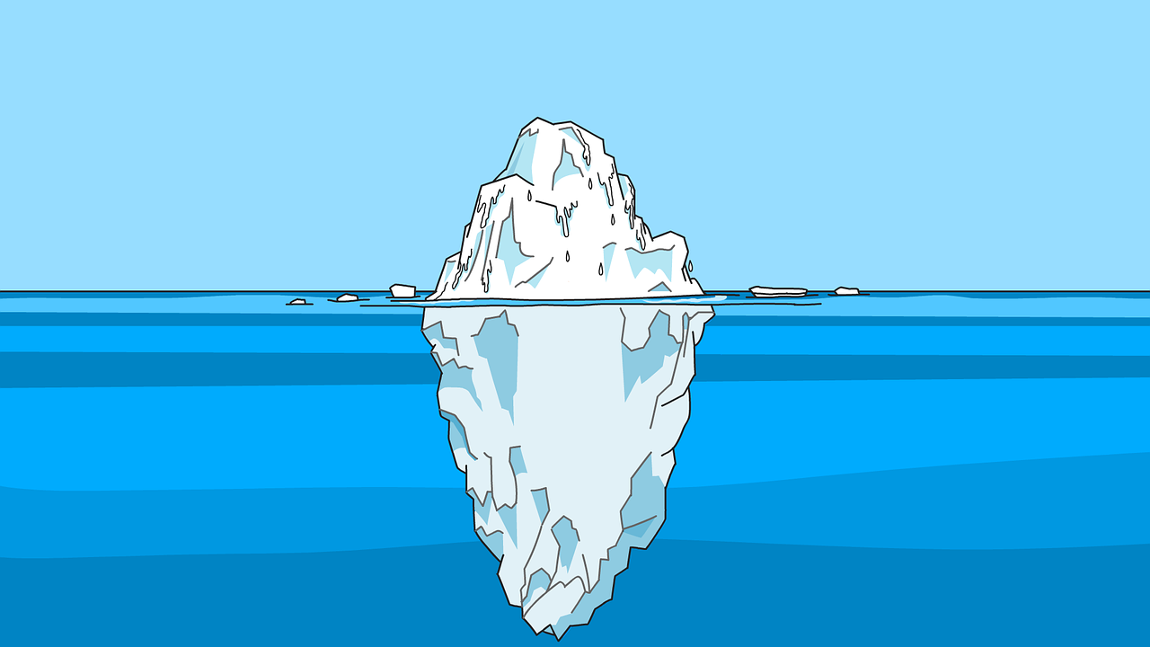
L’EXPLICITE
L’EXPLICITE
L’IMPLICITE
L’IMPLICITE

